Slide 1

Rôle
Exemple
Interprétation
Programme de cours
FREQUENCE

Slide 2

FONCTION FREQUENCE
Rôle…
La fonction FREQUENCE calcule le nombre d’occurrences de valeurs dans une plage de valeurs, puis renvoie une matrice (tableau) verticale de nombres

Slide 3
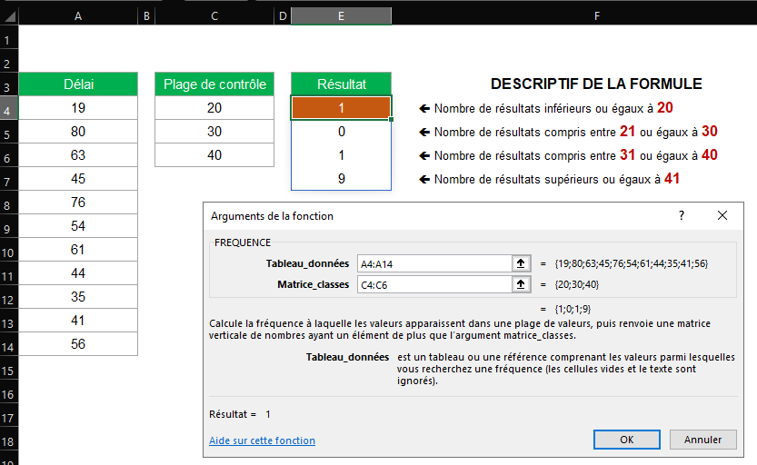
FONCTION FREQUENCE
Exemple…
=FREQUENCE(A4:A14;C4:C6)

Slide 4
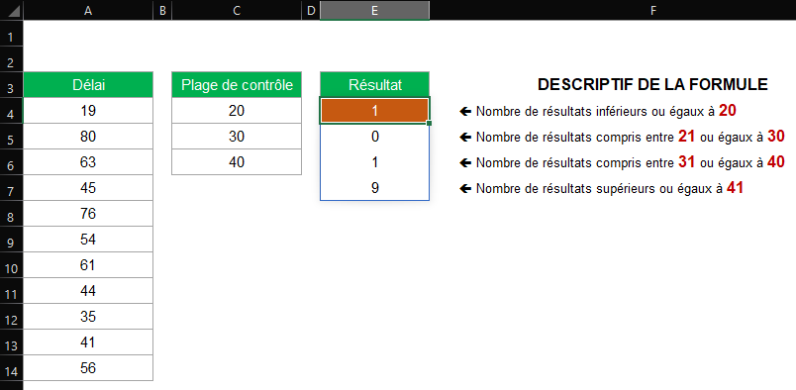
FONCTION FREQUENCE
Interprétation…
1 valeur située dans la plage de cellules A4 à A14 plus petite ou égale à 20

Slide 5
FONCTION FREQUENCE
Aucune valeur située dans la plage de cellules A4 à A14 comprise entre 21 et 30

Slide 6
FONCTION FREQUENCE
1 valeur située dans la plage de cellules A4 à A14 comprise entre 31 et 40

Slide 7
FONCTION FREQUENCE
9 valeurs situées dans la plage de cellules A4 à A14 supérieures ou égales à 41

